Slide 1
ПОЕТИЧКИ АТЛАС ПРОСТОРА
У ПРОЗИ ЛАЗЕ
К. ЛАЗАРЕВИЋА
1879
—
1898
9 приповедака

Slide 2
ЛАЗА К. ЛАЗАРЕВИЋ
Лаза К. Лазаревић (1851–1890)
Родоначелник српске психолошке приповетке и један од најбољих стилиста српског реализма. Рођен у Шапцу, школовао се у Београду, медицину студирао у Берлину (1872–1879).
Лекар и писац - написао је свега девет завршених приповедака.
Трансформисао српску прозу 19. века.
Новелистичка форма, психолошка дескрипција и драмска напетост одликују његов стил.
9
1851–1890
завршених приповедака
године живота
77
1879–1898
медицинских радова
период стваралаштва

Slide 3
ПРОСТОР КАО ПОЕТИЧКИ ПРИНЦИП
Простор у приповеткама Лазе Лазаревића делује као структурни механизам психолошког реализма, а не као пасивна сценографија.
Камерна сцена
Ентеријер = психа
Средина условљава функцију
Радња се одвија у ограниченом просторном кругу. У 7 од 9 приповедака доминира затворени простор — соба, механа, пансион, болница.
Описи ентеријера нису декоративна позадина — они су симболичке пројекције унутрашњег стања јунака.
Село, паланка и град одређују тип простора и начин на који простор делује у наративу.

Slide 4
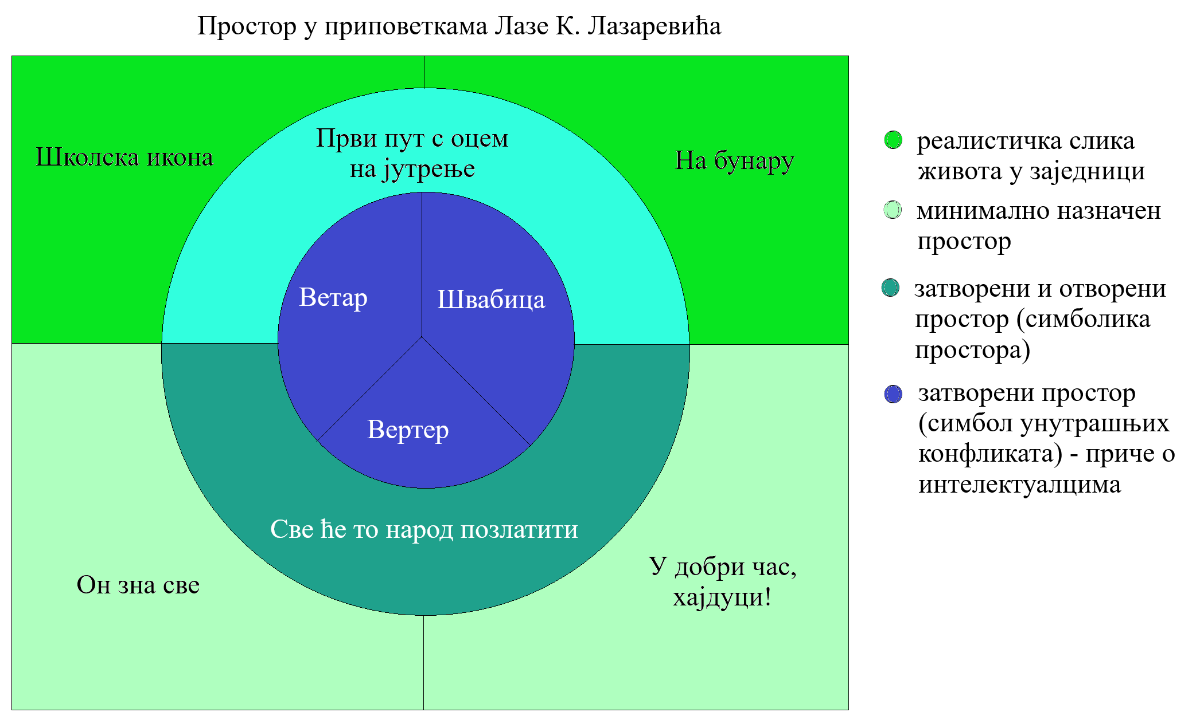

Slide 5
ТАБЕЛАРНИ ПРИКАЗ — ФОРМАТИВНИ АТЛАС ПРОСТОРА
Приповетка | Год. | Кључни ентеријер | Средина | Тип | Функција простора
Први пут с оцем на јутрење | 1879 | Породична соба (после коцкања) | паланка | ентер. | Симболика психолошког стања
Школска икона | 1880 | Школа, двориште, кућа | село | ент.+екст. | Реалистичка слика + атмосфера
У добри час хајдуци! | 1880 | Две собе сеоске куће | — | ентеријер | Реалистичка слика места радње
На бунару | 1881 | Сеоско двориште / задруга | село | екстер. | Реалистичка слика + атмосфера
Вертер | 1881 | Бањски пансион | град | ентеријер | Атмосфера тренутка
Све ће то народ позлатити | 1882 | Механа на пристаништу | паланка | ентеријер | Симболика психолошког стања
Ветар | 1889 | Болница и породична соба | град | ентеријер | Симболика психолошког стања
Он зна све | 1890 | Породична кућа / спољашњост | паланка | ент.+екст. | Реалистичка слика места радње
Швабица | 1898 | Студентски пансион у Берлину | град | ентеријер | Симболика психолошког стања/Атмосфера тренутка

Slide 6
ПОЕТИКА ПРОСТОРА
СЕЛО
ПАЛАНКА
ГРАД
ФУНКЦИЈА ПРОСТОРА →
Ветар
(1889)
Симболика психе
Први пут с оцем на јутрење
(1879)
Швабица
(1898)
Све ће то народ позлатити
(1882)
Вертер
(1881)
Атмосфера
У добри час хајдуци!
(1880)
На бунару
(1881)
Школска икона
(1880)
Реалистичка слика
Он зна све
(1890)
СЕЛО
ПАЛАНКА
ГРАД
←РЕАЛИЗАМ АТМОСФЕРА СИМБОЛИКА→

Slide 7
ФУНКЦИЈЕ ПРОСТОРА - ДИЈАГРАМ
РЕАЛИСТИЧКА
СЛИКА
АТМОСФЕРА
ТРЕНУТКА
Школска икона
На бунару
Швабица
Вертер
Ветар
Он зна све
Све ће то народ позлатити
Први пут с оцем на јутрење
СИМБОЛИКА
ПСИХЕ

Slide 8
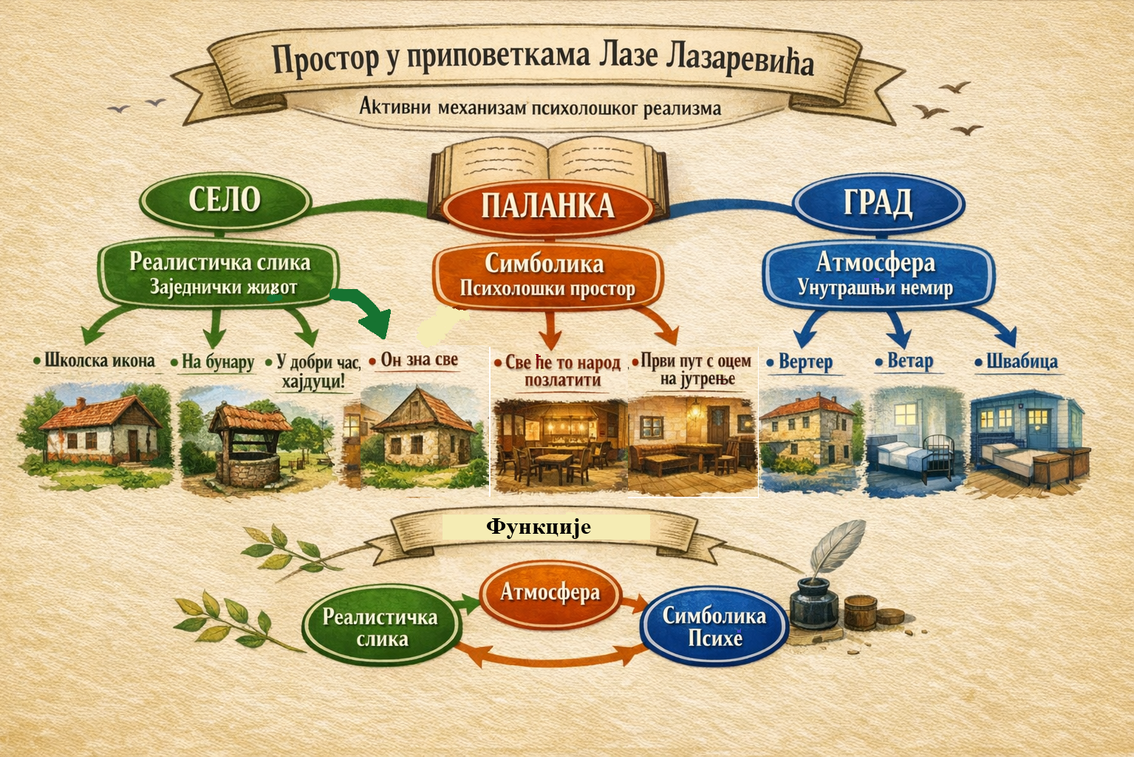

Slide 9
ЕНТЕРИЈЕР КАО СИМБОЛИЧКА СЛИКА — ПРИМЕРИ
Први пут с оцем на јутрење (1879) — симболика помућене свести
„Сто насред собе. Около њега разбацане столице... по поду лежи тисућу карата, разгажене и неразгажене цигаре,једна разбијена кавена шоља, и испод једне карте вири дукат."
Ентеријер открива Митрово душевно растројство и неред у мислима.
Све ће то народ позлатити (1882) — симболика запуштеног живота и стрепње
„Уђоше у механу с масним дугачким столовима, чађавим зидовима и од муха упљуваним сахатом... насред среде стајаше дрвена столица са сломљеном ногом као да хоће да се фотографише."
Ентеријер механе одражава унутрашњи немир главног јунака.
Ветар (1889) — болничка соба као метафора подсвести
„Видео сам једну велику, светлу, високу, чисту собу. С обе стране кревети с белом простирком. Крај кревета мали сточић с чашама, пљуваоницама, медицинама и понудама."
Чистоћа и ред болнице наспрам јунаковог унутрашњег нереда — иронија простора; болница као извор страха

Slide 10
AI АЛАТИ У СЛУЖБИ ФОРМАТИВНОГ ПРИКАЗА
Могућности AI алата?
Коришћени алати Copilot, Claude
01
Табеларни приказ
02
Координатне осе
03
Венов дијаграм
Систематизација података из текста у интерактивну табелу са кодираним категоријама (средина, функција, цитати).
AI обезбеђује брзу синтезу и конзистентност.
Визуализација вишедимензионалних параметара (средина × функција простора).
AI генерише распоред приповедака у семантичком координатном систему.
Приказ преклапања поетичких функција.
AI истражује пресеке категорија које би ручном анализом захтевале дуго читање и класификацију.
Напомена: AI не замењује аналитичко читање — убрзава формативни приказ резултата анализе и омогућава интерактивну презентацију за образовне и научне сврхе.

Slide 11
ЗАКЉУЧАК
Средина (село / паланка / град) условљава функцију простора
Простор у приповеткама
Лазе Лазаревића делује
као структурни механизам
психолошког реализма,
а не као пасивна сценографија.
Ентеријер доминира — 7 од 9 приповедака у затвореном простору
Паланка је централни психолошки подскуп
AI омогућава брзу и систематску формативну визуализацију

Slide 12
Извор: Лазаревић, Л. (1956). Сабрана дела 1. Београд: Просвета.
Бал, М. (2000). Наратологија: теорија приче и приповедања. Београд: Народна књига, Алфа.
Бахтин, М. (1989). О роману. Београд: Нолит.
Лотман, Ј. (1976). Структура уметничког текста. Београд: Нолит.
Милосављевић Милић, С. (2012). Простори приватности у роману српске модерне. У: Димитријевић, Б. (ур.). Филологија и универзитет (280–295). Ниш: Филозофски факултет.
Вученов, Д. (1986). Приповетке Лазе Лазаревића. Београд: Завод за уџбенике и наставна средства.

